Slide 1

ФЭМП через сказку «Репка»
Составитель: Швалева Надежда Алексеевна
МАДОУ «Детский сад «Радуга»
Тьютор

Slide 2
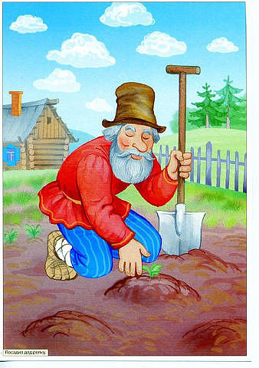
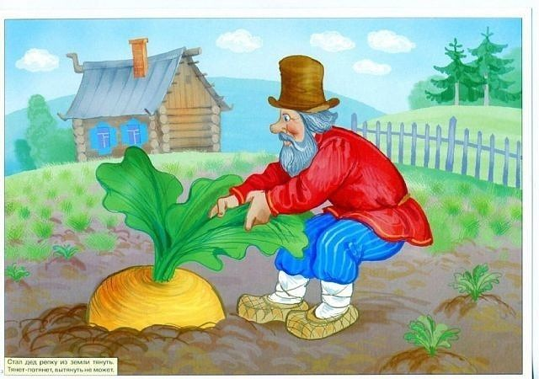
Здравствуй Ксюша, сегодня мы закрепим на занятии счет до пяти.
Но занятие у нас будет необычное , волшебное, сказочное и очень интересное .
Ну что начинаем?
Тогда поехали!
Закрой глаза и повернись в волшебной сказке очутись.
Открываем глазки .
Смотри Ксюша, дедушка сидит, и что то садит?, Ой,. а теперь и тянет?
А это мы где, Ксюша? В какой это мы сказке очутились?
Правильно «Репка», молодец Ксюша!
Слышишь, кто то кричит?
Правильно ,это дед бабку зовет.

Slide 3
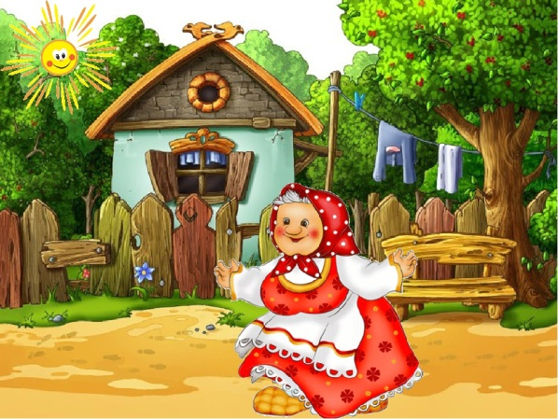
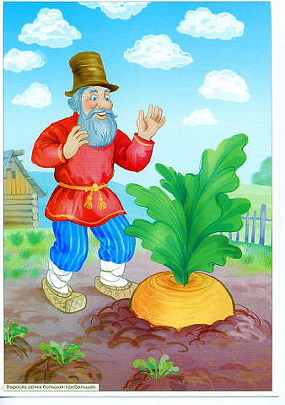
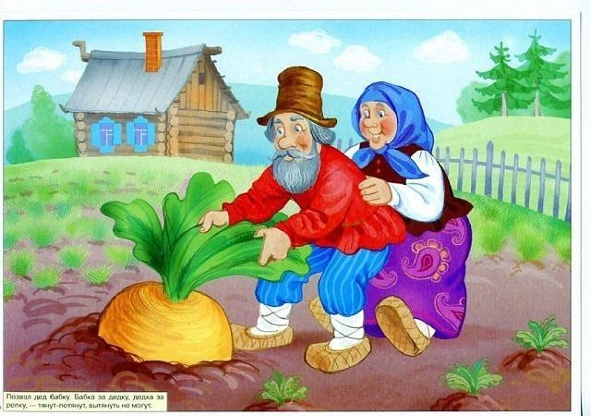
А она не идет. Говорит , отгадаешь загадку приду, помогу.
Ксюша давай поможем деду загадку отгадать.
Сколько солнышек за тучкой,
Сколько стержней в авторучке,
Сколько у слона носов,
Сколько на руке часов,
Сколько ног у мухомора,
И попыток у сопера, знает и собой гордится цифра столбик (Единица)
Молодец Ксюша ты правильно отгадала!!

Slide 4
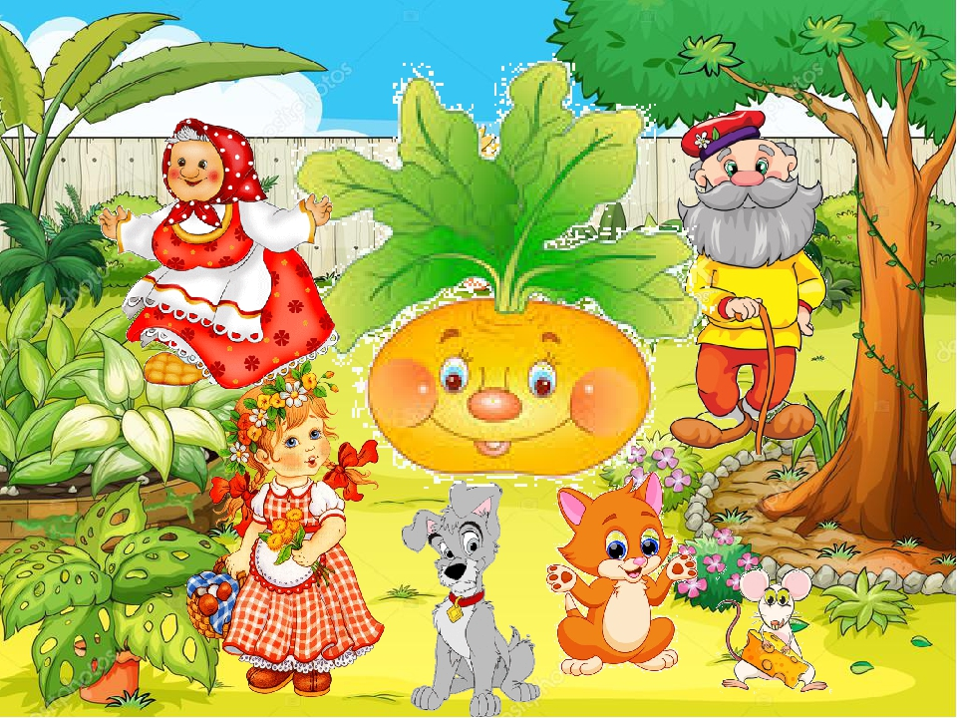
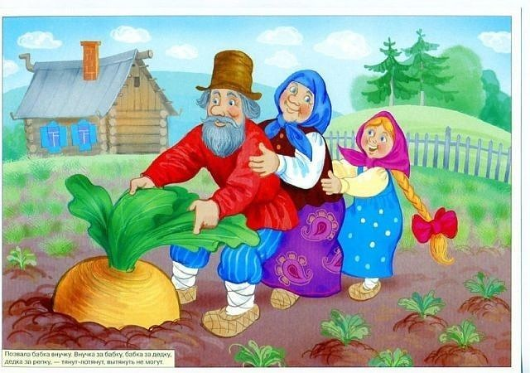
Сколько ушек на макушке
Сколько ног у пол лягушки,
Сколько у сома носов,
У планеты полюсов,
Сколько в целом половинок,
В паре новеньких ботинок,
И передних лап у льва, знает только цифра (два).
Вот тянут дед за репку бабка за дедку 1,2 и-и-и-и-и-и, а не могут вытянуть . позвала бабка внучку.
А внучка, говорит отгадайте - ка задку и помогу вам
Молодец Ксюша, такую трудную
загадку отгадала .

Slide 5
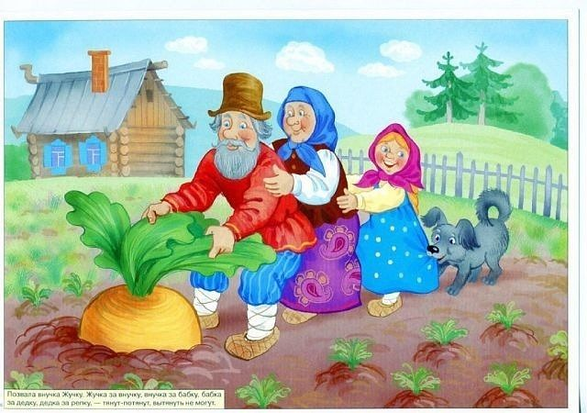
Вот тянут они потянут дедка за репку бабка за дедку , внучка за бабку 1,2,3,и-и-и-и-и, не вытянули, не могут.
Жучка и говорит, отгадайте загадку, отгадаете, помогу.
Ксюша, какая ты умница, правильно ТРИ.
Сколько месяцев в зиме?
В лете, в осени, в весне?
Сколько глаз у светофора?
Отгадаете , что за цифра (ТРИ).

Slide 6
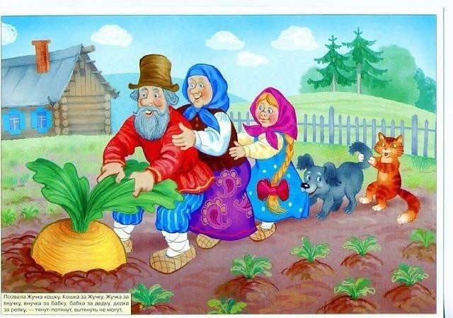
Вот тянут они потянут дедка за репку бабка за дедку , внучка за бабку, Жучка за внучку 1,2,3,иииии,не вытянули , не могут.
Эх ну не как не поддается им репка.
Позвала Жучка кошку , а кошка говорит загадку отгадаете , помогу. Загадывай !
Тянут они потянут дедка за репку бабка за дедку , внучка за бабку, жучка за внучку, кошка за Жучку 1,2,3,4 и-и-и-и-и, не вытянули , не могут.
Сколько ножек у стола?
У жирафа и слона?
Правильно 4!
Молодец Ксюша!

Slide 7
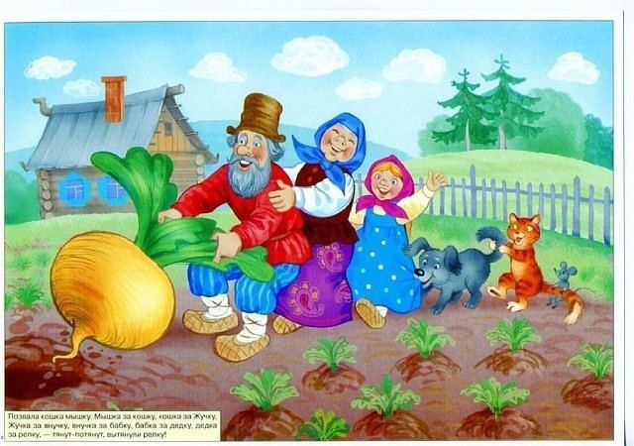
Ну и Репка наросла !!! Позвала кошка Мышку, а Мышка и говорит, повторяйте - ка за мной , сделайте разминку и тогда я помогу вытащить вам репку.
Ксюша давай пальчики немного разомнем, сделаем зарядку
На руке милашка Ксюша любит пальчики считать,
У нее на удивление каждый раз выходит 5

Slide 8

Тянут они потянут дедка за репку бабка за дедку , внучка за бабку, жучка за внучку, кошка за Жучку, мышка за кошку 1,2,3,4,5 и и иии, вытянули репка.Ура!!!
Молодцы все кто помогал деду репку тянуть. Из репки бабка с внучкой суп сварили, кашу сделали, да пирог испекли. Всех накормили и себя не забыли. Ведь репа очень полезная, в ней много витаминов и полезных веществ.
Закрой глазки Ксюша, а я произнесу волшебные слова и окажемся дома.
Закрой глаза и повернись скорее дома очутись.
Открываем глазки. Вот мы и дома.
Где мы были сегодня?
Сколько помощников было у деда?
Какую мы повторили цифру?

Slide 9


